Slide 1
Поэтический
салон
Автор:
Ольга Михайловна Степанова
учитель английского языка
МБОУ «Цивильская СОШ №1
имени Героя Советского Союза
М.В. Силантьева»
города Цивильск Чувашской Республики
2016

Slide 2
Масленица в дом идёт,
За собой весну ведёт!
Напеки блинов скорей,
Только масла не жалей!

Slide 4
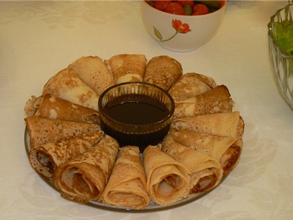
Блины являются главной ритуальной едой Масленичной недели.
В народном календаре восточных славян этот праздник маркирует границу зимы и весны.

Slide 5
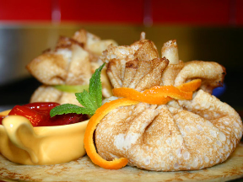
Широкая Масленица – Сырная неделя!
Ты пришла нарядная к нам Весну встречать.
Печь блины и развлекаться будем всю неделю,
Чтоб Зиму студёную из дому прогнать!

Slide 6
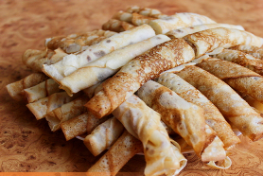
Утро... ПОНЕДЕЛЬНИК... Наступает «ВСТРЕЧА».
Яркие салазки с горочек скользят.
Целый день веселье. Наступает вечер...
Накатавшись вволю, все блины едят.

Slide 7
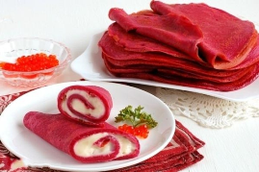
«ЗАИГРЫШ» беспечный – ВТОРНИКА отрада.
Все гулять, резвиться вышли, как один!
Игры и потехи, а за них – награда:
Сдобный и румяный масленичный блин!

Slide 8
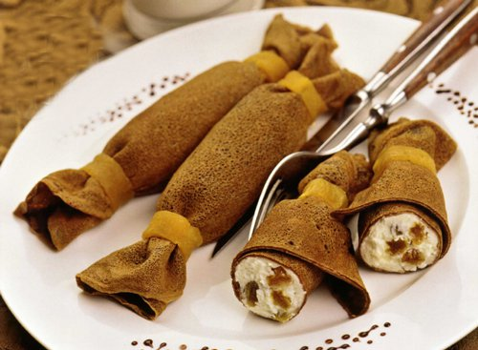
Тут СРЕДА подходит – «ЛАКОМКОЙ» зовётся.
Каждая хозяюшка колдует у печи.
Кулебяки, сырники – всё им удаётся.
Пироги и блинчики – всё на стол мечи!

Slide 9
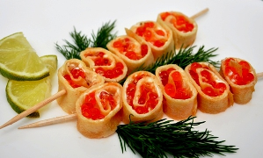
А в ЧЕТВЕРГ – раздольный «РАЗГУЛЯЙ» приходит.
Ледяные крепости, снежные бои...
Тройки с бубенцами на поля выходят.
Парни ищут девушек – суженых своих.

Slide 10
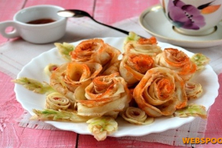
ПЯТНИЦА настала – «ВЕЧЕРА у ТЁЩИ»...
Тёща приглашает зятя на блины!
Есть с икрой и сёмгой, можно чуть попроще,
Со сметаной, мёдом, с творогом они!

Slide 11
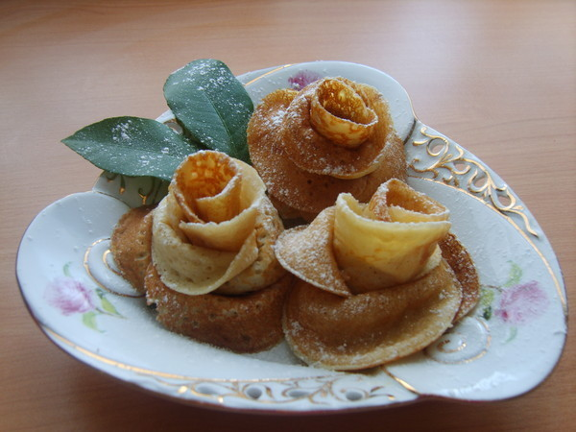
Близится СУББОТА – «ЗОЛОВКИ УГОЩЕНИЕ».
Вся родня встречается, водит хоровод.
Праздник продолжается, общее веселье.
Славно провожает Зимушку народ!

Slide 12
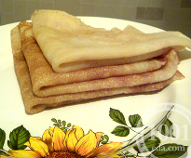
ВОСКРЕСЕНЬЕ светлое быстро наступает.
Облегчают душу все в «ПРОЩЁНЫЙ ДЕНЬ».
Чучело соломенное – Зимушку – сжигают,
Нарядив в тулупчик, валенки, ремень...

Slide 13
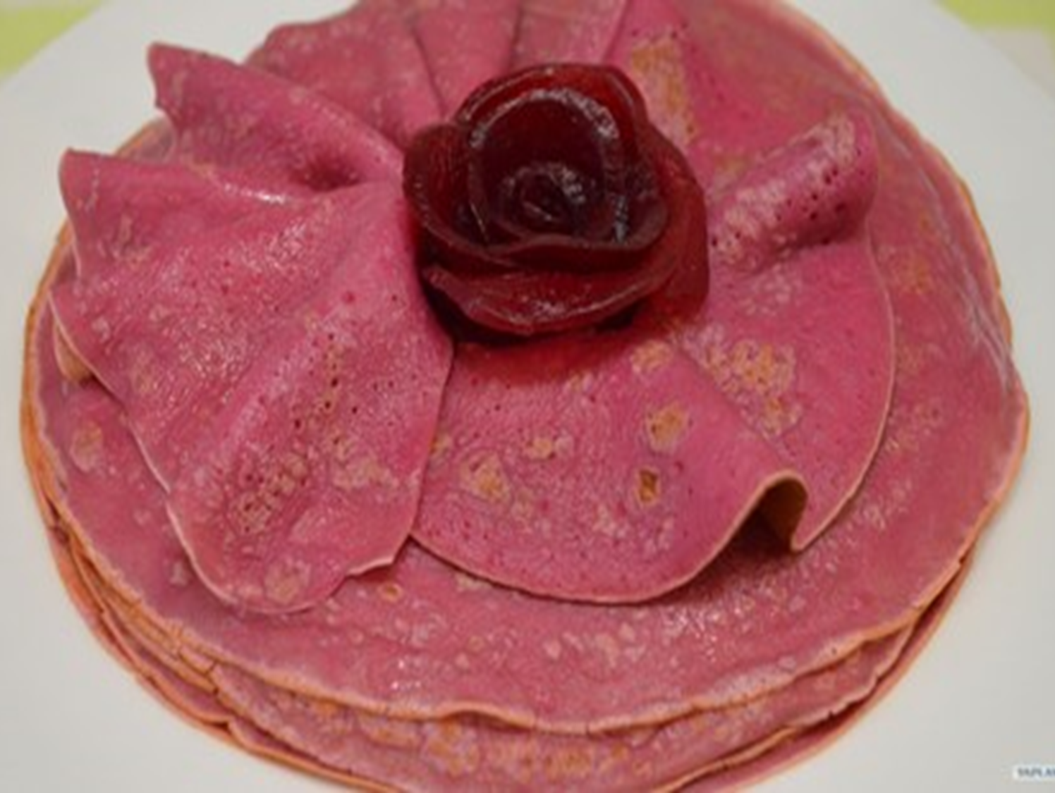
Пышные гуляния Ярмарка венчает.
До свиданья, Масленица, приходи опять!
Через год Красавицу снова повстречаем.
Снова будем праздновать, блинами угощать!

Slide 14
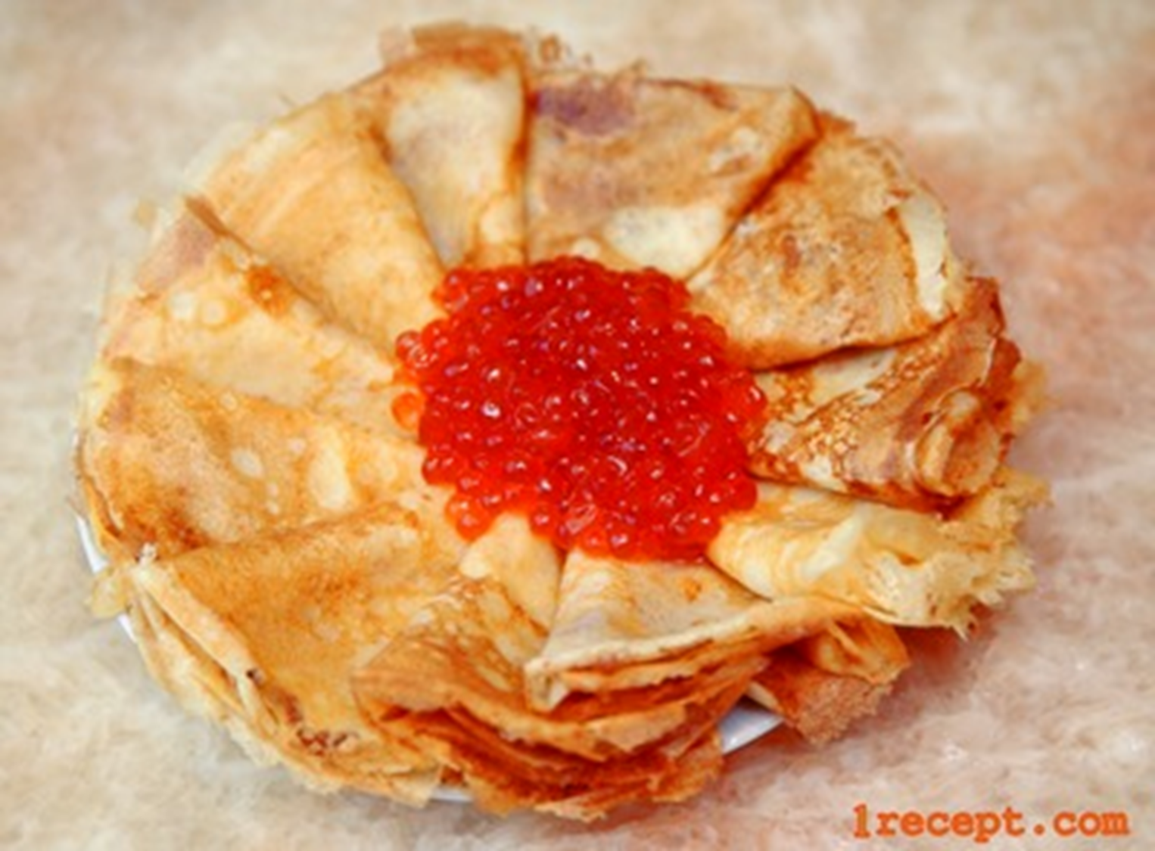
Всем нам нравятся блины .
До чего блины вкусны!
Все на свете влюблены В аппетитные блины!
А у нас блины с картошкой,
а у нас блины с морошкой,
со сметанкой и с вареньем –
это просто объеденье!
Блинчик в ротик отправляем,
сладким чаем запиваем.
Всю неделю мы должны
есть румяные блины!

Slide 15
Источник
http://www.zanimatika.narod.ru/RF2_maslenica.htm
Изображения в блоге взяты на сайте fotki.yandex.ru

